Slide 1

ЕСЛИ У ВАС
АРТЕРИАЛЬНАЯ ГИПЕРТЕНЗИЯ
Школа пациента
Срок использования презентации: до 22 марта 2028
Представленная на слайдах информация не заменяет консультацию врача! Обязательно обратитесь за консультацией к врачу!

Slide 2


ЕСЛИ ВАМ ПОСТАВИЛИ ДИАГНОЗ
АРТЕРИАЛЬНАЯ ГИПЕРТЕНЗИЯ
ЧАСТЬ ПЕРВАЯ: «Врага надо знать в лицо»
ЧАСТЬ ВТОРАЯ: Мифы и заблуждения
ЧАСТЬ ТРЕТЬЯ: Наследственность и образ жизни
ЧАСТЬ ЧЕТВЕРТАЯ: Медикаментозное лечение артериальной гипертензии

Slide 3

ЧАСТЬ ПЕРВАЯ: «Врага надо знать в лицо»
?
ЧТО ТАКОЕ АРТЕРИАЛЬНАЯ ГИПЕРТЕНЗИЯ
ПОЧЕМУ НЕОБХОДИМО ЕЕ ЛЕЧИТЬ
ЧТО ОЗНАЧАЮТ СЛОВА И СОКРАЩЕНИЯ В
ВАШЕМ ДИАГНОЗЕ
?
?

Slide 4


АРТЕРИАЛЬНАЯ ГИПЕРТЕНЗИЯ –
НЕВИДИМЫЙ УБИЙЦА ИЛИ УКРОЩЕННЫЙ ЗВЕРЬ?
РАЗБЕРЕМСЯ С ТЕРМИНАМИ
Артериальная гипертензия/ гипертония (АГ)
— синдром повышения систолического («верхнего») артериального давления (АД) ≥140 мм рт. ст. и/или диастолического («нижнего») АД ≥90 мм рт. ст.
Термины артериальная гипертония и артериальная гипертензия являются синонимами!
- это АГ, обусловленная известной причиной, которую можно
устранить с помощью соответствующего вмешательства
Вторичная (симптоматическая) АГ
Кобалава Ж. Д., и соаат. Артериальная гипертензия у взрослых. Клинические рекомендации 2024. Российский кардиологический журнал. 2024;29(9):6117

Slide 5
АРТЕРИАЛЬНАЯ ГИПЕРТЕНЗИЯ –
НЕВИДИМЫЙ УБИЙЦА ИЛИ УКРОЩЕННЫЙ ЗВЕРЬ?
РАЗБЕРЕМСЯ С ТЕРМИНАМИ
Гипертоническая болезнь (ГБ)
- хронически протекающее заболевание, основным проявлением
которого является повышение АД, не связанное с выявлением
явных причин, приводящих к развитию вторичных форм АГ
(симптоматическая АГ)
.
ГБ - более 90% всех форм АГ (точная причина неизвестна), Вторичная АГ – менее 10% всех форм АГ (причина известна)
- состояние, вызванное значительным повышением АД, ассоциирующееся с острым поражением органов-мишеней, нередко жизнеугрожающим, требующее немедленных квалифицированных действий, направленных на снижение АД, обычно с помощью внутривенной терапии
Гипертонический криз
Кобалава Ж. Д., и соаат. Артериальная гипертензия у взрослых. Клинические рекомендации 2024. Российский кардиологический журнал. 2024;29(9):6117

Slide 6

«УКРОЩЕНИЕ ЗВЕРЯ» - ЦЕЛЕВЫЕ УРОВНИ АРТЕРИАЛЬНОГО ДАВЛЕНИЯ
АРТЕРИАЛЬНАЯ ГИПЕРТЕНЗИЯ –
Всем пациентам с АГ, независимо от возраста
и степени риска, рекомендуется в качестве
первого целевого уровня снижать АД
до значений <140/90 мм рт. ст.
Если такое снижение АД хорошо переносится,
большинству пациентов рекомендуется его дальнейшее снижение до целевого уровня 130/80 мм рт. ст. или ниже
ЦЕЛЕВЫЕ УРОВНИ АРТЕРИАЛЬНОГО ДАВЛЕНИЯ
- «верхнее» ≥140 мм рт. ст.
и/или
- «нижнее» ≥90 мм рт. ст.
1
2
Кобалава Ж. Д., и соаат. Артериальная гипертензия у взрослых. Клинические рекомендации 2024. Российский кардиологический журнал. 2024;29(9):6117
Notes:
Пациентам старше 65 лет без старческой астении, вне зависимости от уровня СС риска и наличия ССЗ рекомендуется снижать САД первично менее 140 мм рт ст, а при условиях хорошей переносимости менее 130 мм рт ст, но не менее 120 мм рт ст

Slide 7


ВАЖНО!
Не у всех людей повышение артериального давления сопровождается плохим самочувствием, поэтому:
единственный надежный
способ знать свой уровень АД – это его регулярное измерение
Кобалава Ж. Д., и соаат. Артериальная гипертензия у взрослых. Клинические рекомендации 2024. Российский кардиологический журнал. 2024;29(9):6117

Slide 8
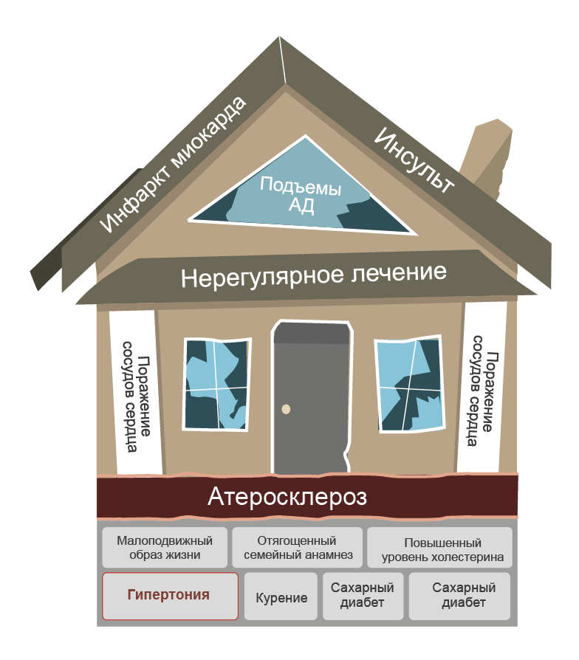
НУЖНО ЛИ ЛЕЧИТЬ АРТЕРИАЛЬНУЮ ГИПЕРТЕНЗИЮ?
Развитие болезни
Поражение
сосудов мозга
Факторы риска
Артериальная гипертензия
Ожирение
Шальнова и соавт. Кардиоваскулярная терапия и профилактика. 2018;17(4):53–60
http://dx.doi.org/10.15829/1728-8800-2018-4-53-60

Slide 9
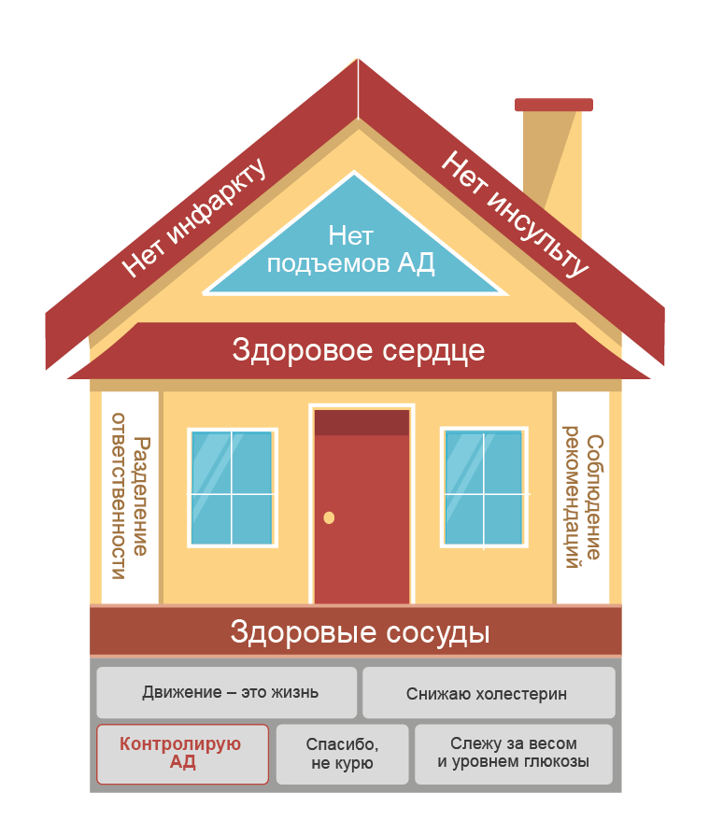
АРТЕРИАЛЬНУЮ ГИПЕРТЕНЗИЮ НУЖНО И МОЖНО ЛЕЧИТЬ
Контроль болезни
Коррекция факторов риска
Шальнова и соавт. Кардиоваскулярная терапия и профилактика. 2018;17(4):53–60
http://dx.doi.org/10.15829/1728-8800-2018-4-53-60

Slide 10


Каждый третий взрослый человек в мире имеет
высокое артериальное давление ¹
ВЫ один из них?
Артериальная гипертензия – основная причина ИНСУЛЬТА и ИНФАРКТА МИОКАРДА ¹
Артериальная гипертензия – относится к группе заболеваний сердца и сосудов
Среди общей смертности в России сердечно-
сосудистые заболевания составляют 57 %¹
В мире за год от заболеваний сердца
и сосудов умирает 17,5 млн человек
(население огромного города)²
1
ОДИН
НА
ОДИН С ВРАГОМ?
2
3
4
5
6
80% ПРЕЖДЕВРЕМЕННЫХ ИНФАРКТОВ МИОКАРДА И ИНСУЛЬТОВ МОЖНО
ПРЕДОТВРАТИТЬ!²
1. Аналитическое управление Аппарата Совета Федерации. Об актуальных проблемах борьбы с сердечно-сосудистыми заболеваниями, Аналитический вестник, 2015:44 (597) http://council.gov.ru/media/files/vDAae8RlETGBbkLMUlOAkE2keXyvvYi5.pdf ;
2. Что можно сделать для профилактики инфаркта и инсульта?// Сайт ВОЗ [Электронный ресурс] 29 октября 2020. URL:https://www.who.int/features/qa/27/ru/

Slide 11

ЧТО КРОЕТСЯ
ЗА ДИАГНОЗОМ?

Slide 12

ВОТ ПРИМЕР ДИАГНОЗА:
Разберемся,
что в нем
зашифровано?
Начнем по порядку…
ГБ I стадии.
Степень АГ 1.
Гиперлипидемия.
Риск 2 (средний).
Целевое АД <130/<80 мм рт. ст. *
Кобалава Ж. Д., и соаат. Артериальная гипертензия у взрослых. Клинические рекомендации 2024. Российский кардиологический журнал. 2024;29(9):6117

Slide 13


СНАЧАЛА ИДЕТ
УКАЗАНИЕ СТАДИИ:
«ГБ (гипертоническая болезнь) I стадии…»
III
Различают 3 стадии гипертонической болезни
Стадия АГ зависит от:
наличия факторов сердечно-сосудистого риска
поражения органов, обусловленного
гипертензией,
наличия сопутствующих заболеваний*.
II
I
Условно
тяжелая
Условно
средняя
Условно
легкая
По ступеням можно подниматься «вверх»,
но если дошли до верхней,
это уже в диагнозе не меняется.
Кобалава Ж. Д., и соаат. Артериальная гипертензия у взрослых. Клинические рекомендации 2024. Российский кардиологический журнал. 2024;29(9):6117

Slide 14
ДАЛЕЕ УКАЗЫВАЕТСЯ
СТЕПЕНЬ повышения артериального давления:
Степень отражает уровень повышения АД:
ВАЖНО!
степень повышения АД в диагнозе может
меняться как в большую,
так и в меньшую сторону!
Категория | САД (мм рт.ст.) |  | ДАД (мм рт.ст.)
Оптимальное | < 120 | и | < 80
Нормальное | 120-129 | и/или | 80-84
Высокое нормальное | 130-139 | и/или | 85-89
I степень повышения АД | 140-159 | и/или | 90-99
II степень повышения АД | 160-179 | и/или | 100-109
III степень повышения АД | ≥ 180 | и/или | ≥ 110
Изолированная систолическая артериальная гипертензия | >140 | и | < 90
2-я
1-я
160-179
и/или
100-109
140-159
и/или
90-99
АД – артериальное давление, САД — систолическое артериальное давление; ДАД — диастолическое артериальное давление.
Кобалава Ж. Д., и соаат. Артериальная гипертензия у взрослых. Клинические рекомендации 2024. Российский кардиологический журнал. 2024;29(9):6117
Notes:
слайды 14,15,17 - неправильно писать степень АГ. Пишут АГ II степень повышения АД - это правильная формулировка диагноза, исправить на этих слайдах
35, 36 слайд - давление заменить на артериальное давление

Slide 15

ДАЛЕЕ УКАЗЫВАЕТСЯ
СТЕПЕНЬ повышения АД:
Степень отражает
уровень повышения АД.
3-я
«…I степень повышения АД…»
2-я
1-я
>180
и/или
≥110
160-179
и/или
100-109
140-159
и/или
90-99
СТЕПЕНЬ повышения АД в диагнозе может меняться в зависимости от тогo:
как Вы лечитесь
Важно стремиться к целевым
цифрам АД
как прогрессирует заболевание
Кобалава Ж. Д., и соаат. Артериальная гипертензия у взрослых. Клинические рекомендации 2024. Российский кардиологический журнал. 2024;29(9):6117

Slide 16


ЗА СТЕПЕНЬЮ ПОВЫШЕНИЯ АД СЛЕДУЕТ РИСК
СЕРДЕЧНО-СОСУДИСТЫХ ОСЛОЖНЕНИЙ
«ГБ I стадии. II степень повышения АД.
Гиперлипидемия. Риск 2 (средний)…»
4
3
2
Очень
высокий
Всем пациентам с АГ рекомендуется
Оценка общего сердечно-сосудистого риска – это выявление наличия:
1
высокий
средний
поражения органов-мишеней,
низкий
ассоциированных клинических состояний,
сахарного диабета,
хронической болезни почек,
все указанные заболевания и состояния могут влиять на прогноз
Глобальную оценку 10-летнего
сердечно-сосудистого риска проводят по специальным шкалам
Кобалава Ж. Д., и соаат. Артериальная гипертензия у взрослых. Клинические рекомендации 2024. Российский кардиологический журнал. 2024;29(9):6117
Notes:
II степень повышения АД

Slide 17

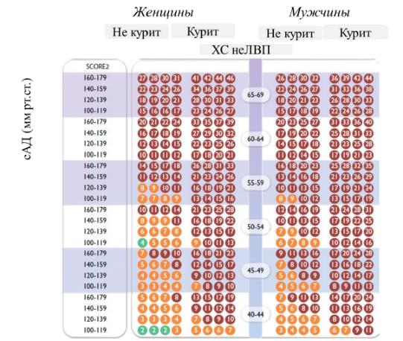

Найдите себя на этой
ТАБЛИЦЕ
10-летний риск
смертельных и несмертельных
сердечно-сосудистых осложнений
(таблица SCORE 2)
«ГБ I стадии.
АГ I степени повышения АД.
Гиперлипидемия. Риск 2 (средний)…»
<50 лет 50-69 лет >70 лет
< 2,5% <5% <7,5%
2,5 - <7,5% 5-<10% 7,5 - <15%
<7,5% >10% >15%
Низкий риск
Умеренный риск
Высокий риск
Кобалава Ж. Д., и соаат. Артериальная гипертензия у взрослых. Клинические рекомендации 2024. Российский кардиологический журнал. 2024;29(9):6117

Slide 18

Найдите себя на этой
ТАБЛИЦЕ
ЕСЛИ ВЫ НЕ В ЗЕЛЕНОЙ ЗОНЕ –
эта презентация для вас
Кобалава Ж. Д., и соаат. Артериальная гипертензия у взрослых. Клинические рекомендации 2024. Российский кардиологический журнал. 2024;29(9):6117

Slide 19

ДЛЯ ЧЕГО ВРАЧУ НУЖНО ОПРЕДЕЛЯТЬ СТАДИЮ, СТЕПЕНЬ И РИСК?
Дает врачу ответы на вопросы:
Как быстро начинать терапию?
Насколько интенсивной она должна быть – 1/2/3 препарата?
Следует ли менять терапию?
Кобалава Ж. Д., и соаат. Артериальная гипертензия у взрослых. Клинические рекомендации 2024. Российский кардиологический журнал. 2024;29(9):6117

Slide 20

ПАНДЕМИЯ COVID-19 ПОВЫШАЕТ ПОКАЗАТЕЛИ СЕРДЕЧНО-СОСУДИСТОЙ СМЕРТНОСТИ
Есть четкие данные, что смертность больных с сердечно-сосудистыми заболеваниями (ССЗ) при заболевании COVID-19 существенно выше, чем у больных без ССЗ ¹
Даже у лиц без ССЗ при заболевании COVID-19 могут развиваться осложнения со стороны сердца, которые могут стать непосредственной причиной смерти ¹
Многие лекарственные препараты, использующиеся для лечения и профилактики COVID-19, обладают побочными действиями в отношении сердечно-сосудистой системы ¹
Больные ССЗ, не заболевшие COVID-19, по целому ряду причин могут изменять обычно принимаемую ими терапию по поводу ССЗ или даже отменять её ¹
ВАЖНО: не откладывать и не прекращать лечение АГ!
1. Марцевич С.Ю. и соавт. Кардиоваскулярная терапия и профилактика, 2020; 19(3):2567

Slide 21
ЧАСТЬ ВТОРАЯ: МИФЫ И ЗАБЛУЖДЕНИЯ
Артериальная гипертензия - несерьезное заболевание
Сердечно-сосудистые заболевания – это болезни пожилых
Снижать артериальное давление нужно только при его очень сильном повышении
«Главное – не нервничать»
Артериальная гипертензия - это мужское заболевание
Артериальное давление нужно измерять только механическим тонометром

Slide 22

ПОГОВОРИМ
О МИФАХ

Slide 23



Сердечно-сосудистые
заболевания являются основной
причиной смерти в России.
артериальная гипертензия –
причина половины их них¹
Артериальная гипертензия –
несерьезное заболевание
МИФЫ
РЕАЛЬНОСТЬ
1. Данные ВОЗ https://www.who.int/cardiovascular_diseases/ru/ Дата обращения 22.10.2020

Slide 24
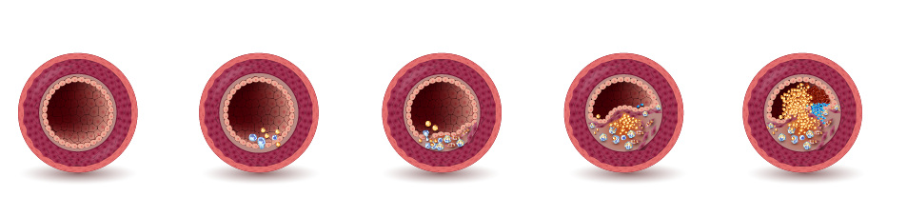
АРТЕРИАЛЬНАЯ ГИПЕРТЕНЗИЯ
ПОВРЕЖДАЕТ СОСУДЫ НАВСЕГДА
сосуд в норме
при повышении давления
повреждаются
стенки сосудов
к поврежденным
местам
«прикрепляются»
жировые клетки
со временем
сосуд становится
жестким и в нем
формируется
атеросклеротическая
бляшка
жесткий сосуд
и отрыв бляшки
приводят
к осложнениям
(инсультам
и инфарктам миокарда)
О.А.Назарова и соавт. Вестник Ивановской медицинской академии, 2012; 2(17): 60-65

Slide 25


ЧЕМ ОПАСНА АРТЕРИАЛЬНАЯ
ГИПЕРТЕНЗИЯ?
Артериальная гипертензия может «повреждать» сосуды
в разных органах и приводить к
нарушению
их работы
О.А.Назарова и соавт. Вестник Ивановской медицинской академии, 2012; 2(17): 60-65

Slide 26

ЧЕМ ОПАСНА АРТЕРИАЛЬНАЯ
ГИПЕРТЕНЗИЯ?
Повреждение сосудов и самого сердца приводит к развитию:
ишемической болезни сердца
инфаркта миокарда
сердечной недостаточности
О.А.Назарова и соавт. Вестник Ивановской медицинской академии, 2012; 2(17): 60-65

Slide 27

ЧЕМ ОПАСНА АРТЕРИАЛЬНАЯ
ГИПЕРТЕНЗИЯ?
инсульт
МОЗГ
Повреждение и закупорка сосудов мозга может привести:
к инсульту
повреждению ткани мозга, слабоумию,
нарушению внимания и запоминания,
двигательным расстройствам
Н.В. Вахнина. Медицинский совет, 2015; №5: 34-39

Slide 28


ЧЕМ ОПАСНА АРТЕРИАЛЬНАЯ
ГИПЕРТЕНЗИЯ?
Почки:
развивается хроническая болезнь почек
Глаза:
потеря зрения, вплоть до слепоты
О.А.Назарова и соавт. Вестник Ивановской медицинской академии, 2012; 2(17): 60-65

Slide 29

Артериальная гипертензия
все чаще диагностируется
у молодых людей:
у каждого пятого человека
от 25 до 32 лет артериальное давление
выше нормы¹
Сердечно-сосудистые
заболевания – это болезни
пожилых
МИФЫ
РЕАЛЬНОСТЬ
1. Allegra B. et al. High Blood Press Cardiovasc Prev (2015) 22:381–388

Slide 30

АРТЕРИАЛЬНАЯ ГИПЕРТЕНЗИЯ -
МОЛОДЫЕ В ЗОНЕ РИСКА!
В настоящее время в зоне
риска артериальной гипертензии находятся молодые пациенты: почти у каждого пятого человека в возрасте от 25 до 32 лет артериальное давление выше нормы¹
1. Allegra B. et al. High Blood Press Cardiovasc Prev, 2015; 22:381–388

Slide 31
МИФ: АРТЕРИАЛЬНОЙ ГИПЕРТЕНЗИЕЙ СТРАДАЮТ ТОЛЬКО ПОЖИЛЫЕ ЛЮДИ
Бойцов С.А. и соавторы. Кардиоваскулярная терапия и профилактика, 2014; 14 (4): 4–14
АГТП – антигипертензивные таблетированные препараты

Slide 32


ПОЧЕМУ ЭТОТ МИФ
ТАК РАСПРОСТРАНЕН?
1
Артериальная
гипертензия
часто протекает
бессимптомно
Первые признаки повышения АД – периодическую головную боль, шум в ушах, тошноту или ощущение пульсации в висках – списывают на погоду, эмоциональное состояние или усталость
2
Ipsos, маркетинговое исследование "Путь пациента с артериальной гипертонией и стабильной стенокардией", октябрь 2019 - февраль 2020
https://servier.ru/pochemu-rossiyskie-patsientyi-prenebregayut-svoim-zdorovem/

Slide 33

ПОЧЕМУ ЭТОТ МИФ ТАК РАСПРОСТРАНЕН?
Такая ситуация может продолжаться
много лет, пока заболевание не проявит
себя гипертоническим кризом,
инфарктом миокарда или инсультом
Самый простой способ выявить артериальную гипертензию –
регулярно измерять артериальное давление и не откладывать визит к врачу
Ipsos, маркетинговое исследование "Путь пациента с артериальной гипертонией и стабильной стенокардией", октябрь 2019 - февраль 2020
https://servier.ru/pochemu-rossiyskie-patsientyi-prenebregayut-svoim-zdorovem/

Slide 34

Снижать артериальное
давление нужно только при
его очень сильном
повышении
Даже небольшое стойкое
повышение артериального
давления может приводить к серьезным осложнениям.
Артериальное давление нужно
не снижать, а контролировать –
то есть предупреждать его
повышение¹
МИФЫ
РЕАЛЬНОСТЬ
1. RM Carey et al. J Am Coll Cardiol. 2018; 72(11):1278-1293

Slide 35





ИСТОРИЧЕСКИЕ КОРНИ
И НОВАЯ РЕАЛЬНОСТЬ
В Советском Союзе было
понятие «рабочее давление»
В 21-м веке используется понятие
«целевой уровень артериального давления»
Это артериальное давление, при котором человек мог работать
Артериальное давление, при котором минимизирован риск для сосудов и органов
Кобалава Ж. Д., и соаат. Артериальная гипертензия у взрослых. Клинические рекомендации 2024. Российский кардиологический журнал. 2024;29(9):6117

Slide 36



Снимите розовые очки!
Забудьте о словах рабочее давление!
Ваше целевое «верхнее» давление
должно быть не выше 130-139,
а «нижнее» - не выше 79 мм. рт. ст.
Образ жизни + постоянная терапия =
ПУТЬ К ЗДОРОВОМУ ДОЛГОЛЕТИЮ
Кобалава Ж. Д., и соаат. Артериальная гипертензия у взрослых. Клинические рекомендации 2024. Российский кардиологический журнал. 2024;29(9):6117
НЕ ЯВЛЯЕТСЯ ПРИЗЫВОМ К САМОЛЕЧЕНИЮ. НЕОБХОДИМО ПРОКОНСУЛЬТИРОВАТЬСЯ СО СПЕЦИАЛИСТОМ.

Slide 37
Стресс – лишь один из
провоцирующих факторов
повышения артериального
давления. При наличии
артериальной гипертензии
необходим ежедневный прием
назначенных врачом
препаратов для предупреждения
сердечно- сосудистых
осложнений.¹
Главное – не нервничать, артериальное давление
не будет подниматься
МИФЫ
РЕАЛЬНОСТЬ
1. RM Carey et al. J Am Coll Cardiol., 2018; 11: 72(11):1278-1293

Slide 38




ПРИЧИН ПОВЫШЕНИЯ АРТЕРИАЛЬНОГО ДАВЛЕНИЯ МНОГО И ЭТО МОЖЕТ БЫТЬ НЕ ТОЛЬКО СТРЕСС
Когда вы выходите из дома в пасмурную погоду, вы берете зонтик. Вы не знаете будет дождь или нет, но вы готовы себя защитить
Стресс – лишь один из провоцирующих факторов повышения артериального давления. При наличии артериальной гипертензии для предупреждения появления симптомов и развития сердечно-сосудистых осложнений необходим ежедневный прием назначенных врачом препаратов
А.А. Феськова. Молодой ученый, 2017; 5 (39): 92-94
ВОЗ. Вопросы и ответы о гипертонии. https://www.who.int/features/qa/82/ru/
T. Unger et al. Hypertension. 2020;75:1334-1357. DOI: 10.1161/HYPERTENSIONAHA.120.15026
Notes:
Так и с артериальной гипертензией. Вы не знаете случится ли стресс или вы съедите много соленой пищи, выпьете кофе больше обычного, повлияют ли ваши БАДы, анальгетики, противовоспалительные препараты, оральные контрацептивы и другие таблетки на артериальное давление. Стресс – лишь один из провоцирующих факторов повышения артериального давления. При наличии артериальной гипертензии для предупреждения появления симптомов и развития сердечно-сосудистых осложнений необходим ежедневный прием назначенных врачом препаратов

Slide 39

ВАРИАБЕЛЬНОСТЬ АРТЕРИАЛЬНОГО ДАВЛЕНИЯ
Вариабельность АД – это изменения АД, превышающие физиологическую норму
АД меняется под воздействием
Физической нагрузки
Стресса
Изменения погодных условий
А.А. Феськова. Молодой ученый февраль, 2017; №5 (39): 92-94.

Slide 40


МЕТЕОЧУВСТВИТЕЛЬНОСТЬ – ИМЕЕТ ЛИ ЗНАЧЕНИЕ?
Наилучшее общее самочувствие при температуре воздуха 9-15 градусов (ухудшение в обе стороны)
Ухудшение самочувствия при повышении влажности и снижении атмосферного давления
Погодные условия объясняют 3-8% изменений самочувствия пациентов с ИБС
D. Martinaitiene et al. Int J Biometeorol. 2020 Jun 4. 10/1007/s00484-020-01942-9/

Slide 41

ВЫВОД
Принимать назначенные врачом лекарственные препараты необходимо постоянно, независимо от любых сегодняшних цифр артериальную давления, чтобы контролировать давление и не допускать его повышения!
А.А. Упницкий. Медицинский совет, 2014;(11):27-32

Slide 42
Женщинам, не меньше чем мужчинам, важно следить за уровнем артериального давления и вовремя начинать лечение АГ¹
АРТЕРИАЛЬНАЯ ГИПЕРТЕНЗИЯ - ЭТО МУЖСКОЕ ЗАБОЛЕВАНИЕ
МИФЫ
РЕАЛЬНОСТЬ
Johnson SM. J Women’s Health., 2003; 12(5):449-457.

Slide 43

Женщинам, не меньше чем мужчинам, важно следить за уровнем артериального давления и вовремя начинать лечение АГ
“БИКИНИ” ПОДХОД К ЖЕНСКОМУ ЗДОРОВЬЮ
ПОДХОД
Акцент на выявление рака груди и репродуктивное здоровье
Распространенное заблуждение: болезни сердца- исключительно мужская проблема
ФАКТ
Риск умереть от CCЗ в 5,5 раз выше, чем от рака молочной железы
ССЗ - это «убийца» женщин №1
ССЗ- сердечно-сосудистые заболевания
Johnson SM. J Women’s Health., 2003; 12(5):449-457.

Slide 44
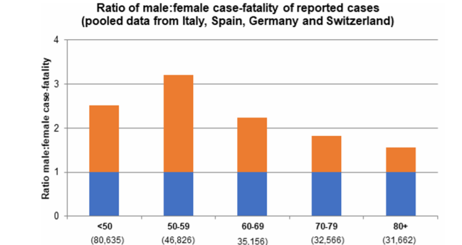
C МУЖСКИМ ПОЛОМ СВЯЗАНО ПОВЫШЕНИЕ РИСКА СМЕРТНОСТИ ПРИ СOVID-19
Коэффициент летальности в зависимости от пола (объединенный данные из Италии, Испании, Германии и Швейцарии)
Коэффициент летальности в зависимости от пола
- мужской пол
- женский пол
Gabhard C. et al Biology of Sex Differences. 2020; 11:29 https://doi.org/10.1186/s13293-020-00304-9

Slide 45
Артериальное давление нужно измерять только механическим тонометром, так как таким врачи пользуются
Артериальное давление можно измерять любым проверенным тонометром при условии четкого соблюдения инструкции по применению и правил измерения АД¹
МИФЫ
РЕАЛЬНОСТЬ
Л.Г.Ратова, И.Е.Чазова, С.А.Бойцов,. Системные гипертензии, 2008; 3:40-42

Slide 46
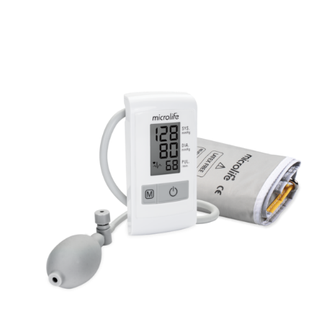
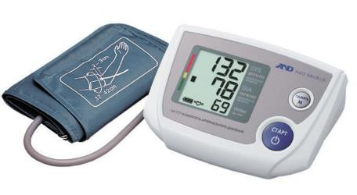
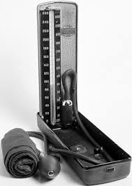
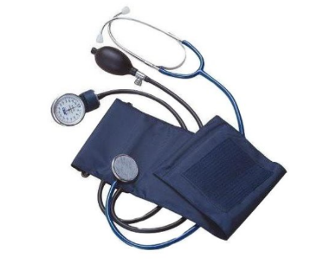
ВИДЫ ТОНОМЕТРОВ
Механический тонометр
Автоматический
тонометр
Полуавтоматический
тонометр
Ртутный сфигмоманометр Рива-Роччи
Эталоном считается ртутный сфигмоманометр, далее следуют автоматические и полуавтоматические приборы, которые регистрируют давление при помощи осциллометрического датчика (реагирует на колебание стенки артерии) и замыкают этот список механические тонометры (точность оставляет желать лучшего и тестировать их необходимо регулярно).^{1,2}
1. Абросимова, О. В. Измерение. Мониторинг. Управление. Контроль, 2014; 2 (8): 66–71.
2. А.Н. Рогоза, Е.В. Ощепкова, Е.В. Цагареишвили, Ш.Б. Гориева; Пособие для врачей Москва, Медика, 2007

Slide 47

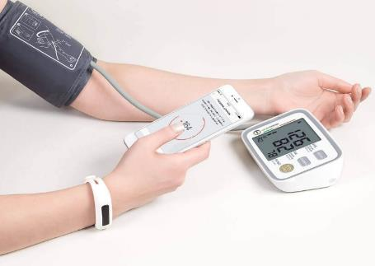
ВСЕ ЛИ ПАЦИЕНТЫ МОГУТ САМОСТОЯТЕЛЬНО ИЗМЕРИТЬ АРТЕРИАЛЬНОЕ ДАВЛЕНИЕ МЕХАНИЧЕСКИМ ТОНОМЕТРОМ?
Нарушения зрения
Нарушения слуха
Отсутствие навыков измерения
Напряжение вызывает повышение АД
Феномен «аускультативного провала»
В ЭТИХ СЛУЧАЯХ ЦИФРЫ ДАВЛЕНИЯ МОГУТ БЫТЬ ПОЛУЧЕНЫ НЕКОРРЕКТНЫМИ ИЛИ ВОВСЕ НЕ ОПРЕДЕЛЕНЫ
Л.Г.Ратова, И.Е.Чазова, С.А.Бойцов. Системные гипертензии, 2008; 3:40-42

Slide 48
ПРИБОРЫ ДЛЯ ИЗМЕРЕНИЯ АРТЕРИАЛЬНОГО ДАВЛЕНИЯ НА ЗАПЯСТЬЕ
ДОСТОИНСТВА
НЕДОСТАТКИ
Компактность
Удобство (при выраженном ожирении, пациентов с большим количеством командировок)
Необходимо правильное положение запястья относительно сердца
Ограничение использования в более старшем возрасте
Точность хуже, чем у других тонометров
Абросимова, О. В. Измерение. Мониторинг. Управление. Контроль, 2014; 2 (8): 66–71.

Slide 49


ВЫБОР АППАРАТА ДЛЯ ИЗМЕРЕНИЯ АРТЕРИАЛЬНОГО ДАВЛЕНИЯ
Использование механического тонометра требует
навыка работы с фонендоскопом и хорошего
слуха
Электронные измерители достаточно надежны,
но не забывайте проводить проверку
согласно инструкции
Электронные измерители на запястье
использовать не рекомендуется
Л.Г.Ратова, И.Е.Чазова, С.А.Бойцов. Системные гипертензии, 2008; 3:40-42

Slide 50


НЕ ЗАБЫВАЙТЕ ПРАВИЛА ИЗМЕРЕНИЯ!
Измеряйте АД утром после пробуждения и вечером перед сном в одно и то же время
Обстановка в помещении должна быть спокойная, температура комфортная
Не курите, не пейте кофе и не проводите физические нагрузки за 30 минут до начала измерения
Отдохните 3-5 минут
Сделайте 3 измерения с интервалом в 1 минуту
Запишите среднее значение двух последних измерений
Крупным людям нужна отдельная манжета, которая покупается отдельно,
так как не входит в стандартный набор
ВАЖНО, ЧТОБЫ МАНЖЕТА НЕ НАХОДИЛА НА СУСТАВ (СГИБ РУКИ), ОНА ДОЛЖНА БЫТЬ ОБЯЗАТЕЛЬНО ПОДОБРАНА ПО РАЗМЕРУ!
2020 International Society of Hypertension global hypertension practice guidelines

Slide 51
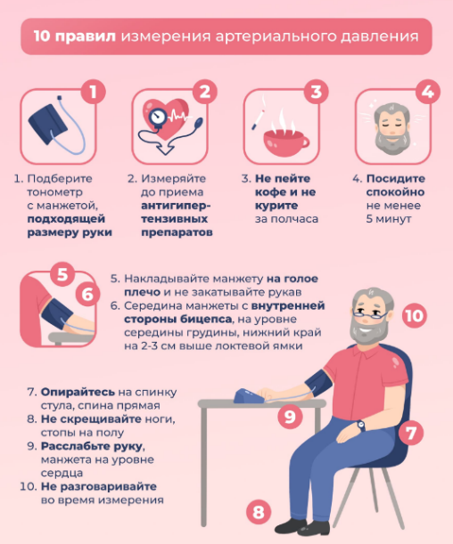

Для диагностики и перед визитом к врачу измерять АД следует утром и вечером до приема лекарств и пищи в течение 7 дней. Или, как минимум, 3 дня, но с более частыми измерениями. К моменту визита врача должно быть не меньше 12 измерений². Не забывайте записывать показания тонометра и не пытайтесь самостоятельно интерпретировать результаты.
Для долгосрочного контроля измеряйте АД утром и вечером от 1–2 раза в неделю до 1 раза в месяц². Каждый день это делать не стоит¹.
1. Parati G., et al. Home blood pressure monitoring: methodology, clinical relevance and practical application: a 2021 position paper by the Working Group on Blood Pressure Monitoring and Cardiovascular Variability of the European Society of Hypertension. J Hypertens, 2021;39(9):1742-1767. doi: 10.1097/HJH.0000000000002922; 2. Muntner P., et al. Measurement of Blood Pressure in Humans. A Scientific Statement From the American Heart Association. Hypertension. 2019;73:e35–e66. https://www.ahajournals.org/doi/full/10.1161/HYP.0000000000000087; 3. Stergiou G.S. et al. 2021 European Society of Hypertension practice guidelines for office and out-of-office blood pressure measurement. J Hypertens, 2021; 39:1293–1302. 4. Screening for Hypertension in Adults: US Preventive Services Task Force Reaffirmation Recommendation Statement. JAMA. 2021;325(16):1650-1656.High Blood Pressure in Adults: Screening - Healthy People 2030 | health.gov DOI:10.1097/HJH.0000000000002843
Notes:
Reaffirmation

Slide 52


ПОГРЕШНОСТИ ПРИ ИЗМЕРЕНИИ АРТЕРИАЛЬНОГО ДАВЛЕНИЯ
Ситуация | Систолическое АД
Манжета слишком маленькая | 10—40 мм рт. ст. ↑
Манжета поверх одежды | 10—40 мм рт. ст. ↑ или ↓
Спина / ноги не имеют опоры | 5—15 мм рт. ст. ↑
Скрещивание ног | 5—8 мм рт. ст. ↑
Отсутствие 3-5-минутного периода покоя | 10—20 мм рт. ст. ↑
Разговор во время измерения | 10—15 мм рт. ст. ↑
Боль | 10—30 мм рт. ст. ↑
Опасность в том, что полученный результат может быть
ниже реального и вы упустите момент, когда нужно
обратиться за помощью
Агаев А.А. Вестник Российской Военно-медицинской академии, 2014; 2(46): 73-76 How to Take Blood Pressure | American Diagnostic Corporation (adctoday.com)

Slide 53


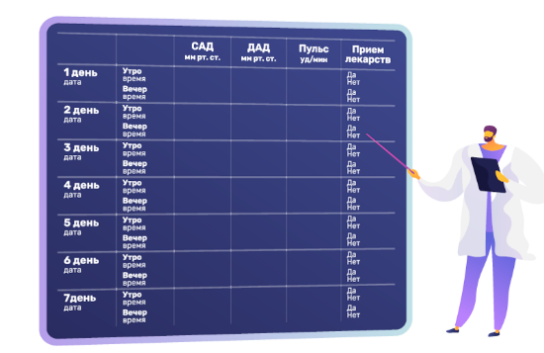
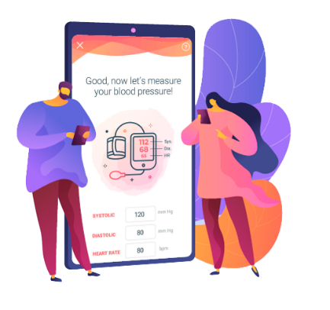
КАК ВЕСТИ ДНЕВНИК КОНТРОЛЯ АРТЕРИАЛЬНОГО ДАВЛЕНИЯ?
1
АД и пульс утром/
вечером + особые отметки
2
Дозы и кратность принимаемых препаратов
И.В.Корнелюк. Медицинские новости, 2019; 6: 36-38

Slide 54

ЧАСТЬ ТРЕТЬЯ: НАСЛЕДСТВЕННОСТЬ И ОБРАЗ ЖИЗНИ
Миф: «У меня плохая наследственность, мне ничего в своей судьбе и здоровье не изменить»
Артериальная гипертензия = привыкнуть к здоровому
образу жизни
Мифы про алкоголь и заболевания сердечно-сосудистой системы
Мифы про безопасное курение

Slide 55
У меня плохая наследственность, мне ничего в своей судьбе и здоровье не изменить
Устранение/минимизация факторов риска и своевременное корректное лечение могут помочь сохранить хорошее самочувствие и избежать осложнений на протяжении многих лет, даже при «плохой» наследственности¹
МИФЫ
РЕАЛЬНОСТЬ
Khera et al. N Engl J Med, 2016; 375:2349-2358

Slide 56
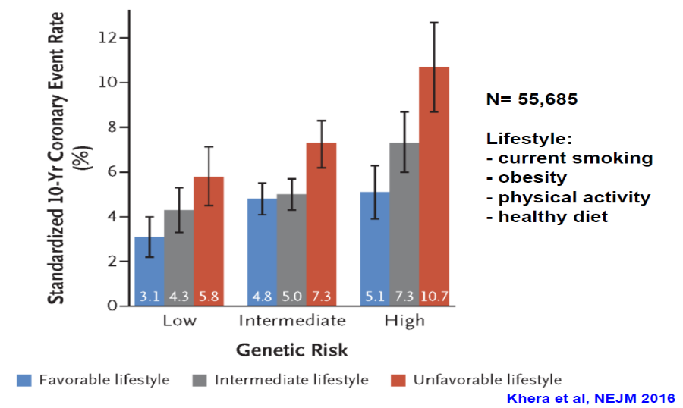
ПЛОХАЯ НАСЛЕДСТВЕННОСТЬ - НЕ ПРИГОВОР!
N= 55 685
Поведенческие
факторы риска:
Курение
Ожирение
Физическая активность
Здоровая диета
Стандартизованная 10-летняя частота
коронарных событий, %
Низкий
Промежуточный
Высокий
Генетический риск
Здоровый образ жизни
Умеренно здоровый образ жизни
Нездоровый образ жизни
ИБС –ишемическая болезнь сердца; Khera et al. N Engl J Med, 2016; 375:2349-2358

Slide 57

Что я могу изменить в своей жизни, чтобы контролировать артериальное давление и предотвратить
ИНФАРКТ МИОКАРДА
ИНСУЛЬТ
ПРЕЖДЕВРЕМЕННУЮ СМЕРТЬ?
Шальнова и соавт. Кардиоваскулярная терапия и профилактика. 2018;17(4):53–60

Slide 58

АРТЕРИАЛЬНАЯ
ГИПЕРТЕНЗИЯ =
ПРИВЫКНУТЬ К ЗДОРОВОМУ
ОБРАЗУ ЖИЗНИ
Физическая разгрузка
Психологичес-
кая разгрузка
Хорошее
питание
Думайте о
контроле веса
и объеме
талии
Бросьте
курить
Сон и отдых
Философское отношение
к алкоголю

Slide 59




ПСИХОЛОГИЧЕСКАЯ
РАЗГРУЗКА
Общение
Музыка
Животные
Делай, что нравится
(готовка, шитье и т.п.)
Дети
Познавай новое
A Ushakov et al. Curr Hypertens Rev, 2016;12(3):203-214.

Slide 60







ГИПЕРТОНИЯ И СОН
ДЕНЬ
НОЧЬ
Кортизол
Мелатонин
АД выше
АД ниже
ВАЖНО!
Вовремя ложиться и вставать,
сон — не менее 7–8 часов в сутки*
* Клинические рекомендации по артериальной гипертонии у взрослых, РКО 2020,
одобрены научно-практическим советом Минздрава РФ, стр. 108.
https://scardio.ru/content/Guidelines/Clinic_rek_AG_2020.pdf

Slide 61



ФИЗИЧЕСКАЯ НАГРУЗКА
Дозированная ходьба
Плавание
Гимнастика
(включая дыхательную)
Элементы спортивных игр
(дартс, настольный теннис, бадминтон)
Езда на велосипеде
Работа в саду
Кобалава Ж. Д., и соаат. Артериальная гипертензия у взрослых. Клинические рекомендации 2024. Российский кардиологический журнал. 2024;29(9):6117
Rego et al. Clin Med Insights Cardiol. Published online 2019 Mar 31; 2020 ESC Guidelines on sports cardiology and exercise in patients with cardiovascular disease. Eur Heart J, 2020;ehaa605

Slide 62


ДОЗИРОВАННАЯ
ХОДЬБА
Условия
Комфортная температура
Расстояние
5 дней — по 1 км (10 минут)
5 дней — по 2 км (20 минут)
Далее — по 3 км (30 минут)
Скорость
60 → 70 → 90 → 120 шагов в минуту
(если АГ 2-й степени и выше, быстрее
70 шагов в минуту не рекомендуется)
Контролируйте пульс
Оптимально пульс должен увеличиваться
не более чем на 20–30 ударов в минуту*
Будьте внимательны, если у вас:
хроническая сердечная недостаточность
тромбофлебиты в анамнезе
тахикардия, обострение стенокардии
Кобалава Ж. Д., и соаат. Артериальная гипертензия у взрослых. Клинические рекомендации 2024. Российский кардиологический журнал. 2024;29(9):6117
простудное заболевание

Slide 63




ПЛАВАНИЕ
Полезно плавать
на спине
Условия
Комфортная температура воды —
25-30 градусов
Менее 15 градусов — опасно!
Продолжительность
2 недели — по 20 минут
Далее — по 45 минут
Частота
2–3 раза в неделю
Контролируйте пульс
Оптимально пульс должен увеличиваться
не более чем на 20–30 ударов в минуту*
Будьте внимательны, если у вас:
АД более 140/90 мм рт. ст.
потемнение в глазах
пульс выше 120 уд/мин
головокружение
звон в ушах
боль в сердце
Кобалава Ж. Д., и соаат. Артериальная гипертензия у взрослых. Клинические рекомендации 2024. Российский кардиологический журнал. 2024;29(9):6117

Slide 64

ХОРОШЕЕ ПИТАНИЕ
Ограничить соль и натрий
Ограничить употребление продуктов, богатых животными жирами
Добавить овощи и фрукты
Добавить продукты, содержащие калий,
магний, кальций
Ограничить сахар
Кобалава Ж. Д., и соаат. Артериальная гипертензия у взрослых. Клинические рекомендации 2024. Российский кардиологический журнал. 2024;29(9):6117

Slide 65

КАК ОГРАНИЧИТЬ СОЛЬ:
ПРАКТИЧЕСКИЕ СОВЕТЫ
НЕ БОЛЕЕ
5 г соли в сутки¹
Спрячьте солонку!
Не солите еду, которую готовите
ДОЛОЙ
ФАСТФУД И КОНСЕРВЫ —
все, что содержит
усилитель вкуса
глутамат Na!²
Замените соль бессолевыми приправами — травами, специями (лук/чеснок/укроп/базилик)
Кобалава Ж. Д., и соаат. Артериальная гипертензия у взрослых. Клинические рекомендации 2024. Российский кардиологический журнал. 2024;29(9):6117
2. М.Т. Талайбеков, М.А. Мадаминова, С.А. Бедельбаев, Н.Б. Нуркеев. Вестник КРСУ, 2020:, 20(1): 63-67

Slide 66
























ДОБАВЬТЕ КАЛИЙ И МАГНИЙ
КАЛИЙ
МАГНИЙ
Шпинат
Помидоры
Фасоль,
горох
Тыква
Гречневая
крупа
Листовые
овощи
Зеленый
горошек
Арбуз
Йогурт,
кефир
Авокадо
Морская
капуста
Картофель
Ячневая
крупа
Свежая
капуста
Сыр
Ягоды
Сухофрукты
Молоко
Орехи
Рыба и море-
продукты
Пшено, овсянка
Бананы
Яйца
Цитрусовые
О.А. Низовцева, Трудный пациент, 2014: 7(12): 37-41

Slide 67

ПИРАМИДА СРЕДИЗЕМНОМОРСКОЙ ДИЕТЫ
МЯСО И СЛАДОСТИ
не часто
ПТИЦА И ЯЙЦА, СЫРЫ, ЙОГУРТ
через каждые 2 дня или каждую неделю
РЫБА И МОРСКИЕ ПРОДУКТЫ
(SEAFOOD)
Часто, не менее 2 раз в неделю
Пейте воду!
ФРУКТЫ, ОВОЩИ, ЗЛАКИ,
ОЛИВКОВОЕ МАСЛО,
БОБОВЫЕ, ОРЕХИ, САЛАТЫ,
ТРАВЫ, СПЕЦИИ
при каждом приеме пищи
ВЫСОКАЯ ФИЗИЧЕСКАЯ
АКТИВНОСТЬ
Д.П. Цыганкова и соавт. РМЖ, 2018; 23(6): 207-211

Slide 68

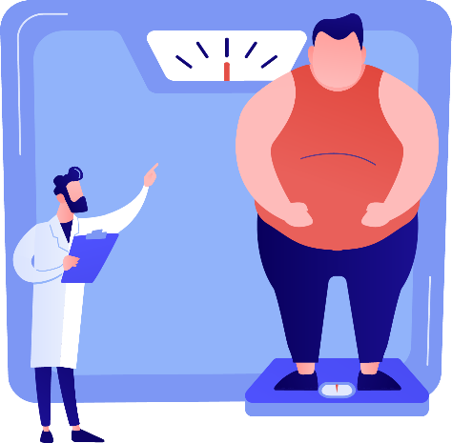
ИНДЕКС МАССЫ ТЕЛА (КЕТЛЕ)
Масса тела (кг)
ИМТ =
Рост (м²)
15–19,9 кг/м² | недостаточная масса тела
20–24,9 кг/м² | нормальная масса тела (ЦЕЛЕВОЙ УРОВЕНЬ)*
25–29,9 кг/м² | избыточная масса тела
30–39,9 кг/м² | ожирение
40 кг/м² | выраженное ожирение
Кобалава Ж. Д., и соаат. Артериальная гипертензия у взрослых. Клинические рекомендации 2024. Российский кардиологический журнал. 2024;29(9):6117

Slide 69
Распространенность ожирения (ИМТ ≥ 30,0 кг/м2) в зависимости от возраста и пола
Г.А. Муромцева и др. Кардиоваскулярная терапия и профилактика, 2014; 6 (13): 4-11.

Slide 70






СТРЕМИТЕСЬ К ЦЕЛЕВЫМ ПОКАЗАТЕЛЯМ МАССЫ ТЕЛА И ОКРУЖНОСТИ ТАЛИИ
Сочетание любых
трех факторов*:
АД
> 130/85 мм рт. ст.
Окружность талии
М: > 94 см
Ж: > 80 см
Для женщины
менее 80 см
Триглицериды
> 1,7 ммоль/л
ХС-ЛВП
М: < 1,0 ммоль/л
Ж: < 1,2 ммоль/л
Гликемия натощак
5,6–6,9 ммоль/л
Для мужчины
менее 94 см
ПОВЫШАЕТ РИСК
сердечно-сосудистых осложнений
сахарного диабета
ХС-ЛВП – холестерин липопротеидов высокой плотности
Кобалава Ж. Д., и соаат. Артериальная гипертензия у взрослых. Клинические рекомендации 2024. Российский кардиологический журнал. 2024;29(9):6117

Slide 71

ЛЕЧЕНИЕ ОЖИРЕНИЯ^{1,2}
Ведите пищевой дневник, только не обманывайте себя
Не переедайте: современному человеку обед и ужин
из пяти блюд ни к чему. Не доедайте через силу.
Не перекусывайте на бегу
Не заедайте плохое настроение. Лучший
«сжигатель стресса» — физическая нагрузка
Увеличивайте свою повседневную физическую
активность
Не используйте БАДы для «сжигания жира»
Обсудите с врачом назначение лекарств
для лечения ожирения
1. Шляхто Е.В., Недогода С.В., Конради А.О. Диагностика, лечение, профилактика ожирения и ассоциированных с ним
заболеваний (национальные клинические рекомендации). Российское кардиологическое общество. 2017
2. Mancia G. et al. 2023 ESH Guidelines for the management of arterial hypertension. J Hypertens. 2023;41(12):1874-2071
Кобалава Ж. Д., и соаат. Артериальная гипертензия у взрослых. Клинические рекомендации 2024. Российский кардиологический журнал. 2024;29(9):6117

Slide 72
Алкоголь отрицательно влияет на сердечно-сосудистую систему, увеличивает риск развития ожирения, метаболического синдрома, аритмии, фибрилляции предсердий и может приводить к внезапной коронарной смерти¹
Алкоголь «чистит» сосуды, таким образом защищает сердечно-сосудистую систему
МИФЫ
РЕАЛЬНОСТЬ
1. M Piano Alcohol Res 2017; 38(2):219-241

Slide 73

НЕГАТИВНОЕ ВЛИЯНИЕ АЛКОГОЛЯ НА СЕРДЕЧНО-СОСУДИСТУЮ СИСТЕМУ
«Синдром праздничного сердца»
Повышение риска развития кардиомиопатии и внезапной коронарной смерти
Артериальная гипертензия встречается в 3 раза чаще в случае злоупотребления алкоголем
Гиперлипидемия, дефицит витаминов и белков
M Piano Alcohol Res 2017; 38(2):219-241

Slide 74



УПОТРЕБЛЕНИЕ АЛКОГОЛЯ СВЯЗАНО С РИСКОМ ОЖИРЕНИЯ И МЕТАБОЛИЧЕСКОГО СИНДРОМА
Исследование с участием
27 миллионов жителей Южной Кореи¹
У мужчин, выпивающих 0,5-1 дозу (дринк) алкоголя в день, риск ожирения и метаболического синдрома увеличивается на 10%. Увеличение дозы до 2 дринков сопровождается увеличением рисков до 25%
У людей, которые выпивают две бутылки пива в день, риск ожирения увеличивается на 20-25%.
ЗНАЙТЕ: Одной единицей употребления алкоголя следует считать 10 мл или 8 г
чистого спирта, что соответствует 125 мл вина или 250 мл пива.²
Кобалава Ж. Д., и соаат. Артериальная гипертензия у взрослых. Клинические рекомендации 2024. Российский кардиологический журнал. 2024;29(9):6117
Seulggie C et al. Int J Environ Res Public Health. 2016; 13(11): 1133.

Slide 75

АЛКОГОЛЬ И СЕРДЦЕ
3028 добровольцев на Октоберфесте 2015 (средний возраст 34,4 года)
ЭКГ мониторирование посредством смартфона и контроль концентрации алкоголя в выдыхаемом воздухе
У 30,5% была зарегистрирована аритмия (в большинстве случаев синусовая тахикардия)
Концентрация алкоголя была ассоциирована с аритмией, в частности, с синусовой тахикардией. Впоследствии возможно развитие фибрилляции предсердий
Brunner et al. European Heart Journal, 2017; 27( 38): 2100–2106

Slide 76

РЕКОМЕНДАЦИИ ПО ПРИЕМУ АЛКОГОЛЯ
Не более 1-2 порций алкоголя в день (мужчины 2, женщины 1)
Пропускать хотя бы 1 день в неделю для предотвращения зависимости
Не рекомендовать начинать принимать алкоголь тем, кто вообще не употребляет
Не рекомендовать увеличить количество алкоголя тем, кто принимает в минимальном количестве
Избегать беременным женщинам и при планировании беременности
Кобалава Ж. Д., и соаат. Артериальная гипертензия у взрослых. Клинические рекомендации 2024. Российский кардиологический журнал. 2024;29(9):6117

Slide 77
Курение может быть безопасным, если курить электронные сигареты, вейп или кальян
Безопасного курения не существует!!!¹
МИФЫ
РЕАЛЬНОСТЬ
Hackshaw A, et al BMJ, BMJ 2018; 360 doi: https://doi.org/10.1136/bmj.j5855

Slide 78


МИФ ПРО БЕЗОПАСНОЕ КУРЕНИЕ
141 исследование, 55 публикаций, 21 страна, в период с 1946-2015
Одна сигарета в день повышает риск ИБС на 8%-74% у мужчин и 57%-119% у женщин
Риск при выкуривании 1 сигареты в день - это половина риска от выкуривания 20 сигарет в день
Hackshaw A, et al BMJ, BMJ 2018; 360 doi: https://doi.org/10.1136/bmj.j5855

Slide 79


КУРЕНИЕ
Повреждает внутреннюю
оболочку сосуда¹
Увеличивает пульс,
повышает АД¹
Табачный дым содержит около 5000 химических соединений, в том числе никотин, синильную кислоту, угарный газ²
1. Hackshaw A, et al BMJ, BMJ 2018; 360 doi: https://doi.org/10.1136/bmj.j5855
2. Табачный дым - легкие человека - килограммы сажи // Сайт 23.rospotrebnadzor.ru.[Электронный ресурс] 02 ноября 2020. URL: http://23.rospotrebnadzor.ru/content/340/11592/

Slide 80
ГЕНДЕРНЫЕ ОСОБЕННОСТИ РАСПРОСТРАНЕНИЯ КУРЕНИЯ В РОССИИ
Распространенность курения, %
И.Е. Калабихина и соавт. Журнал Новой экономической ассоциации, № 4 (4): 143–162

Slide 81
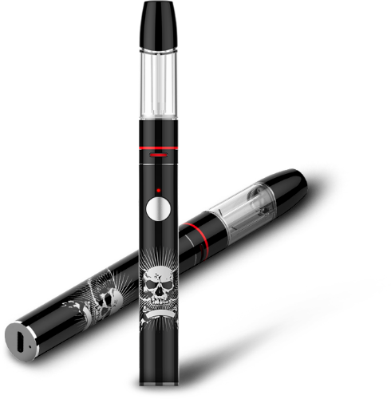
ЭЛЕКТРОННЫЕ СИГАРЕТЫ - БЕЗОПАСНОЕ КУРЕНИЕ?
Некоторые исследования подтверждают эффективность электронных сигарет при отказе от курения табака
Другие исследования свидетельствуют, что люди сначала начинают курить электронные сигареты из интереса, потом переходят на табак
Kaitlyn M et al JAMA Network Open. 2019;2(2):e187794. doi:10.1001/jamanetworkopen.2018.7794

Slide 82
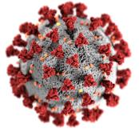

ВЕЙПИНГ И СOVID-19
Вэйпинг оказывает повреждающее воздействие на легкие, поэтому потребители электронных сигарет составляют «группу высокого риска» среди самых уязвимых слоев населения в отношении развития тяжелых форм COVID-19
Каждый четвертый подросток в США потребляет электронные сигареты, возможно развитие EVALI — «поражение легких, вызванное потреблением вэйпов и электронных сигарет»
Центр по контролю и профилактике заболеваний США - COVID-19 поражает молодых людей чаще, чем предполагалось ранее – пациенты в возрасте до 45 лет составляют более 1/3 всех случаев и каждый пятый нуждается в госпитализации.

Slide 83
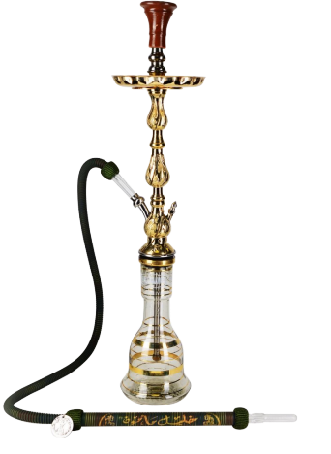
КУРЕНИЕ КАЛЬЯНА И СЕРДЕЧНО-СОСУДИСТЫЕ ЗАБОЛЕВАНИЯ
Негативный эффект в отношении дыхательной системы, периодонта и сердечно-сосудистой системы (повышение АД, ЧСС, снижение вариабельности сердечного ритма, склонность к воспалению и оксидативному стрессу)
Отмечается увеличение риска онкологических заболеваний.
A. Bhathagar Circulation 2019 May 7;139(19):e917-e936. doi: 10.1161/CIR.0000000000000671.

Slide 84





СТОИТ ЛИ ВСЕ ЭТО ДЕЛАТЬ?
Физическая
активность
Влияние позитивных изменений образа жизни
на снижение «верхнего» давления (мм рт. ст.)
Ограничение
соли
Снижение
массы тела
5–10
Добавление
овощей и фруктов
и снижение жиров
Ограничение
алкоголя
8
5–20
на каждые 10 кг
лишнего веса
2–4
8–14
* Омарова и соавт. Наука и здравоохранение, 2013; 2: 72-73
НЕ ЯВЛЯЕТСЯ ПРИЗЫВОМ К САМОЛЕЧЕНИЮ. НЕОБХОДИМО ПРОКОНСУЛЬТИРОВАТЬСЯ СО СПЕЦИАЛИСТОМ.

Slide 85

ЧАСТЬ ЧЕТВЕРТАЯ: МЕДИКАМЕНТОЗНОЕ ЛЕЧЕНИЕ АРТЕРИАЛЬНОЙ ГИПЕРТЕНЗИИ
Цели лечения Артериальной гипертензии
Принципы лекарственной терапии АГ
Тактика врача при выборе терапии АГ
Когда ждать эффект от лечения?
Что делать на приеме у врача?
Принципы ответственного самолечения
БАДы и нетрадиционные методы лечения АГ
Гипертонический криз – как распознать и что делать?

Slide 86


Лекарства нужно принимать только при плохом самочувствии
При длительном приеме препараты перестают действовать
Гипертоническая болезнь излечима
Лечение АГ проводится неопределенно долго
Задача терапии: поддерживать нормальное артериальное
давление, а не снижать повышенное
Лекарственная терапия всегда в сочетании с коррекцией образа жизни^{1,2}
МИФЫ
РЕАЛЬНОСТЬ
Кобалава Ж. Д., и соаат. Артериальная гипертензия у взрослых. Клинические рекомендации 2024. Российский кардиологический журнал. 2024;29(9):6117
Mancia G. et al. 2023 ESH Guidelines for the management of arterial hypertension. J Hypertens. 2023;41(12):1874-2071

Slide 87

ЦЕЛЬ ТЕРАПИИ
АРТЕРИАЛЬНОЙ
ГИПЕРТЕНЗИИ
Когда врач назначает
вам лекарственный
препарат, то его цель —
не просто снизить АД,
а обеспечить снижение риска
осложнений
(инфаркта миокарда, инсульта,
хронической болезни почек и т.д.)
Кобалава Ж. Д., и соаат. Артериальная гипертензия у взрослых. Клинические рекомендации 2024. Российский кардиологический журнал. 2024;29(9):6117

Slide 88



ЦЕЛЕВОЕ артериальное ДАВЛЕНИЕ В ЦИФРАХ
Целевой уровень АД — уровень АД, различный для разных групп пациентов с АГ, достижение которого
в процессе лечения позволяет добиться наиболее благоприятного соотношения
польза (снижение сердечно-сосудистого риска) — риск (неблагоприятные эффекты) *
старше 65 *
18–65
Целевой уровень САД
(мм. рт. ст.):
120 - 130
Целевой уровень САД
(мм. рт. ст.):
< 140
При хорошей переносимости
< 130, но не менее 120
Целевой уровень ДАД
(мм. рт. ст.):
70–79
Целевой уровень ДАД
(мм. рт. ст.):
70–79
Кобалава Ж. Д., и соаат. Артериальная гипертензия у взрослых. Клинические рекомендации 2024. Российский кардиологический журнал. 2024;29(9):6117
* Без старческой астении
Notes:
Пациентам моложе 65 лет рекомендуется снижать САД до значений 120<130 мм рт ст
Пациентам старше 65 лет без старческой астении, вне зависимости от уровня СС риска и наличия ССЗ рекомендуется снижать САД первично менее 140 мм рт ст, а при условиях хорошей переносимости менее 130 мм рт ст, но не менее 120 мм рт ст
Всем пациентам с АГ, получающим лечение,
независимо от возраста и степени риска, рекомендуется в качестве первого целевого уровня снижать АД
до значений <140/90 мм рт.ст., а при условии хорошей переносимости — до целевого уровня 130/80 мм
рт.ст. или ниже, в связи с доказанными преимуществами в плане снижения риска ССО
Пациентам 65-79 лет без ССА, получающим
АГТ, вне зависимости от уровня ССР и наличия ССЗ
рекомендуется снижать САД первично до целевых
значений <140 мм рт.ст., а при условии хорошей переносимости до <130 мм рт.ст.

Slide 89

ПРИНЦИПЫ ЛЕКАРСТВЕННОГО ЛЕЧЕНИЯ АРТЕРИАЛЬНОЙ ГИПЕРТЕНЗИИ^{1,2}
Лечение АГ проводится неопределенно долго (пожизненно). В кардиологии «курсов» не существует
Задача терапии: поддерживать нормальное артериальное
давление, а не снижать повышенное
Лекарственная терапия всегда в сочетании
с коррекцией образа жизни
1
2
3
Кобалава Ж. Д., и соаат. Артериальная гипертензия у взрослых. Клинические рекомендации 2024. Российский кардиологический журнал. 2024;29(9):6117
2. Mancia G. et al. 2023 ESH Guidelines for the management of arterial hypertension. J Hypertens. 2023;41(12):1874-2071

Slide 90

КАКИЕ ФАКТОРЫ ВЛИЯЮТ НА РЕШЕНИЕ ВРАЧА НАЗНАЧИТЬ МЕДИКАМЕНТОЗНОЕ ЛЕЧЕНИЕ АРТЕРИАЛЬНОЙ ГИПЕРТЕНЗИИ?
Уровень артериального давления
Степень сердечно-сосудистого риска, который зависит от:
Пола
Возраста
Повышения холестерина
Курения
Наследственности
Наличия сахарного диабета, ожирения
Наличия хронической болезни почек
Наличия осложнений (инфаркт миокарда, инсульт, ишемическая болезнь сердца, операции на сердце)
Поражение органов-мишеней (сердце, сосуды, мозг, глаза)
Кобалава Ж. Д., и соаат. Артериальная гипертензия у взрослых. Клинические рекомендации 2024. Российский кардиологический журнал. 2024;29(9):6117

Slide 91


ПРИНЦИПЫ ЛЕКАРСТВЕННОГО ЛЕЧЕНИЯ АРТЕРИАЛЬНОЙ ГИПЕРТЕНЗИИ
Клинические исследования помогли понять, какие классы антигипертензивных препаратов эффективно и безопасно сочетаются между собой
1
Разные препараты по-разному действуют,.
В большинстве случаев может понадобиться одновременно несколько препаратов.
Это решает врач!
Сочетание нескольких препаратов с разными механизмами действия в одной таблетке - т.н. "фиксированная комбинация" - делает лечение АГ более эффективным, удобным и улучшает переносимость терапии.
В одной таблетке может быть комбинация двух, трех, а, в перспективе, и четырех компонентов.
По возможности рекомендуется прием
препаратов 1 раз в сутки
2
3
4
АГ – Артериальная гипертензия
McEvoy JW, et al. 2024 ESC Guidelines for the management of elevated blood pressure and hypertension. Eur Heart J. 2024 Aug 30:ehae178.

Slide 92


ОСНОВНЫЕ КЛАССЫ ПРЕПАРАТОВ ДЛЯ
СНИЖЕНИЯ АРТЕРИАЛЬНОГО ДАВЛЕНИЯ И УМЕНЬШЕНИЯ РИСКА ОСЛОЖНЕНИЙ (ИНСУЛЬТ, ИНФАРКТ МИОКАРДА):
Ингибиторы АПФ (-прилы)
Блокаторы рецепторов ангиотензина-II
(сартаны)
Бета-адреноблокаторы (-лолы)
Блокаторы кальциевых каналов (-дипины или фенилалкиламины)
Диуретики (мочегонные): тиазидные
(гидрохлортиазид) и тиазидоподобные
(хлорталидон и индапамид)
1
Врач назначает препарат (комбинацию препаратов) в зависимости от особенностей течения артериальной гипертензии, сопутствующих заболеваний, переносимости терапии и ожидаемой
приверженности
2
3
4
5
Кобалава Ж. Д., и соаат. Артериальная гипертензия у взрослых. Клинические рекомендации 2024. Российский кардиологический журнал. 2024;29(9):6117

Slide 93
От самостоятельной
смены терапии нет вреда.
Буду принимать травки
или такие же как у соседки/
мужа таблетки
Несоблюдение терапии может привести к прогрессированию болезни и осложнениям, таким как инсульт, инфаркт миокарда и преждевременной смерти. Терапия подбирается врачом индивидуально и изменить ее может только лечащий врач¹
МИФЫ
РЕАЛЬНОСТЬ
Hall JE, Granger JP, do Carmo JM, et al. Compr Physiol.,2012;4:2393-442

Slide 94

ВРАЧ ОПРЕДЕЛЯЕТ, КАКАЯ У ВАС АРТЕРИАЛЬНАЯ ГИПЕРТЕНЗИЯ
ОПРЕДЕЛЯЕТСЯ ТИП АРТЕРИАЛЬНОЙ ГИПЕРТЕНЗИИ
1
Первичная (90%) –
эссенциальная, когда нет
явной причины для ее возникновения
2
Вторичная (10%) –
когда повышение АД является следствием других заболеваний или нарушений, например:
врожденные изменения в сосудах (аорта/ почки)
различные заболевания
эндокринной системы
прием препаратов
и активных добавок
Кобалава Ж. Д., и соаат. Артериальная гипертензия у взрослых. Клинические рекомендации 2024. Российский кардиологический журнал. 2024;29(9):6117

Slide 95



ТЕРАПИЯ АРТЕРИАЛЬНОЙ ГИПЕРТЕНЗИИ –
ДЛЯ КАЖДОГО ИНДИВИДУАЛЬНА
Понимание
этого дает врачу
подсказку,
с какого класса
лекарственной
терапии ему
начать
Причины возникновения гипертензии у каждого свои
Активация симпатоадреналовой системы (САС)
Активация ренин-ангиотензин-альдостероновой системы (РААС)
Нарушения мембранного транспорта катионов (Na⁺, Ca²⁺, K⁺)
Увеличение реабсорбции (возврата) натрия в почках
Дисфункция эндотелия с преобладанием продукции сосудосуживающих веществ и снижением выработки сосудосуживающих веществ
Структурные изменения сосудистой стенки артерий
Нарушение микроциркуляции (снижение плотности капилляров)
Нарушение барорецепторного звена системы
центральной регуляции уровня АД
Повышение жесткости крупных сосудов
ВОТ ПОЧЕМУ ТЕРАПИЯ, ПОДОБРАННАЯ
«МАРИВАННЕ ИЗ СОСЕДНЕГО ПОДЪЕЗДА»,
НЕ ПОДОЙДЕТ ДЛЯ ВАС
Hall JE, Granger JP, do Carmo JM, et al. Compr Physiol.,2012;4:2393-442

Slide 96





ТАКТИКА ВЫБОРА ТЕРАПИИ
Если гипертония ВТОРИЧНАЯ
Необходимо в первую очередь
разобраться с явной причиной
(скорректировать заболевание
эндокринной системы, прооперировать сосуды при необходимости, отменить или снизить дозу препаратов при возможности).
А потом определяться с тактикой
подбора препаратов
Кобалава Ж. Д., и соаат. Артериальная гипертензия у взрослых. Клинические рекомендации 2024. Российский кардиологический журнал. 2024;29(9):6117

Slide 97

Артериальная гипертензия является хроническим прогрессирующим заболеванием – для нее не существует курсового лечения. Принимать препараты для терапии данного заболевания надо ежедневно на
протяжении всей жизни¹
Артериальная гипертензия
как простуда – пропил курс
и вылечил
МИФЫ
РЕАЛЬНОСТЬ
1. RM Carey et al. J Am Coll Cardiol., 2018; 72(11):1278-1293

Slide 98



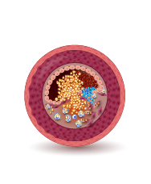
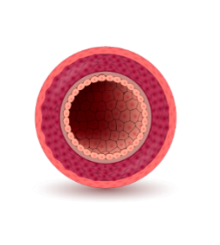
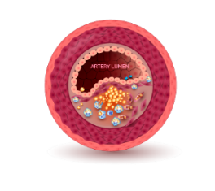
АРТЕРИАЛЬНАЯ ГИПЕРТЕНЗИЯ
ПОВРЕЖДАЕТ СОСУДЫ НАВСЕГДА
под защитой
при повышенном артериальном давлении
Норма
Сосуд пациента
с АГ и контролем АД
Артериальная гипертензия
это перепады давления и «удары» повышенного давления
на стенки сосудов
О.А.Назарова и соавт. Вестник Ивановской медицинской академии, 2012; 2(17): 60-65

Slide 99


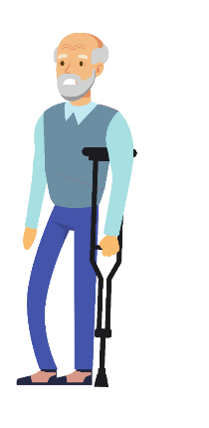

ПРЕПАРАТЫ НУЖНО
ПРИНИМАТЬ ПОСТОЯННО И ТАК, КАК НАЗНАЧИЛ ВРАЧ
ПРИНЯЛ ТАБЛЕТКИ
НЕ ПРИНЯЛ ТАБЛЕТКИ
А.А. Упницкий. Медицинский совет, 2014;(11):27-32

Slide 100
Эффект от лечения должен наступить сразу после приема назначенных препаратов
Целевое АД должно быть достигнуто в течение трех месяцев лекарственной терапии
МИФЫ
РЕАЛЬНОСТЬ
Кобалава Ж. Д., и соаат. Артериальная гипертензия у взрослых. Клинические рекомендации 2024. Российский кардиологический журнал. 2024;29(9):6117

Slide 101
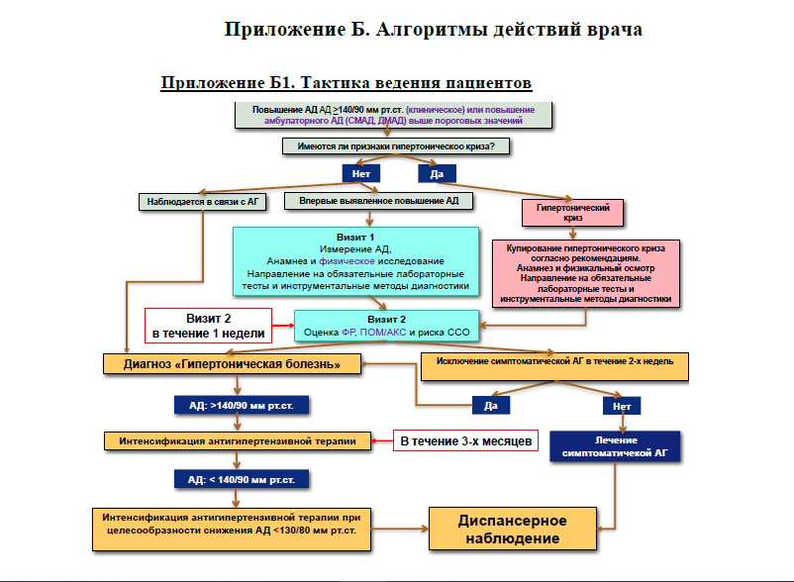
Достижение целевого АД – вопрос времени (планируемое время достижения целевых цифр АД – через 3 месяца от начала терапии)¹
Возможно потребуется коррекция доз или изменение терапии
Обсудите с врачом, как быстро и какого эффекта следует ожидать
Уточните, при каких обстоятельствах необходимо нанести внеочередной визит к доктору
Кобалава Ж. Д., и соаат. Артериальная гипертензия у взрослых. Клинические рекомендации 2024. Российский кардиологический журнал. 2024;29(9):6117

Slide 102

Применение БАДов и нетрадиционных видов лечения не может заменить лекарственную терапию и может привести к запоздалому началу лечения серьезного заболевания, упустить драгоценное время^{1,2}
Необходимо принимать
витамины и биодобавки,
чтобы сохранить здоровье
МИФЫ
РЕАЛЬНОСТЬ
1 - Федеральный закон от 02.01.2000 N 29-ФЗ (ред. от 13.07.2020) "О качестве и безопасности пищевых продуктов»;
2 - Федеральный закон от 12.04.2010 N 61-ФЗ (ред. от 13.07.2020) "Об обращении лекарственных средств»; Costache et al. Pharmacokinetic Interactions between Cardiovascular Medicines and Plant Products. Published online 2019 Sep 2. doi: 10.1155/2019/9402781 Полунина Т.Е. Лекарственные повреждения печени. РМЖ «Медицинское обозрение» 2018; 7(1): 7-12

Slide 103

БАДы И НЕТРАДИЦИОННЫЕ ВИДЫ ЛЕЧЕНИЯ НЕ СПОСОБНЫ ЗАМЕНИТЬ ЛЕКАРСТВЕННУЮ ТЕРАПИЮ
Биологически Активные Добавки (БАД) или пищевые добавки регулируются в России Федеральным законом «О качестве и безопасности пищевых продуктов»¹
Обращение лекарственных препаратов регулируется «Федеральным законом об обращении лекарственных средств»²
В отличие от лекарственных препаратов, клинические испытания для БАД не требуются¹
БАДы не являются лекарственными средствами и производители ОБЯЗАНЫ в рекламе это указывать:
Применение БАДов и нетрадиционных видов лечения не может заменить лекарственную терапию. Самостоятельное применении БАДов и нетрадиционных видов лечения, отказ от обращения к врачу может привести к запоздалому началу лечения серьезного заболевания, упустить драгоценное время^{1,2}
1 - Федеральный закон от 02.01.2000 N 29-ФЗ (ред. от 13.07.2020) "О качестве и безопасности пищевых продуктов»; 2 - Федеральный закон от 12.04.2010 N 61-ФЗ (ред. от 13.07.2020) "Об обращении лекарственных средств»; Costache et al. Pharmacokinetic Interactions between Cardiovascular Medicines and Plant Products. Published online 2019 Sep 2. doi: 10.1155/2019/9402781

Slide 104
БИОДОБАВКИ И ВИТАМИНЫ В ПРОФИЛАКТИКЕ СЕРДЕЧНО-СОСУДИСТЫХ ЗАБОЛЕВАНИЙ
Достаточное поступление с пищей таких микронутриентов, как витамины А, К, магний, цинк и медь, ассоциировалось со снижением общей и сердечно-сосудистой смертности, но это касалось только веществ, получаемых естественным образом – из пищи.
Избыточное потребление кальция было связано с повышением риска смерти от онкологических заболеваний, причем это касалось только кальция из БАДов в дозе более 1000 мг, тогда как «пищевой» кальций негативного влияния на смертность от рака не оказывал
Потребление витамина Д в дозах ≥ 400 МЕ в сутки у лиц с исходно нормальным уровнем витамина Д в крови ассоциировалось с повышением риска смерти (общей и онкологической)
Fan Chen. Ann Intern Med. 2019 May 7; 170(9):604-613

Slide 105

ПОМНИТЕ: Важно выстраивать доверительные отношения с врачом
НА ПРИЕМЕ У ДОКТОРА (кардиолог, терапевт, врач общей практики)
2
Расскажите четко и, по возможности кратко, о своих жалобах (можно заранее написать на листочке, о чем бы Вы хотели сообщить доктору)
Расскажите, какие лекарственные препараты и в каких дозах Вы сейчас принимаете, причем не только для лечения Артериальной гипертензии (можете принести коробочки или блистеры от лекарств, чтобы ничего не перепутать)
Если Вы не смогли выполнить какое-то из назначений доктора – обязательно сообщите ему об этом – это позволит избежать гипердиагностики и избыточного/неправильного лечения
Я Ашихмин 10 советов, как общаться с врачом, чтобы вас качественно лечили//Комсомольская правда [Электронный ресурс] 29 октября 2020. URL https://www.kp.ru/daily/26931.7/3981607/

Slide 106

ПОМНИТЕ: Даже самые эффективные лекарства не помогают, если их не принимать!
НА ПРИЕМЕ У ДОКТОРА (кардиолог, терапевт, врач общей практики)
2
Прочитайте, находясь в кабинете врача, лист назначений или рецепты, которые Вам дал врач.
Убедитесь, что Вам все понятно: названия препаратов, дозы, кратность и режим приема. Если не понятно - уточните.
Если Вы понимаете, что не будете принимать что-то из назначенного лечения – сообщите доктору об этом сразу и прямо – тот сможет заменить препарат или подобрать другую схему лечения с учетом ваших предпочтений (сироп вместо таблеток, аналог или другой класс препаратов и т.д.)
Я Ашихмин 10 советов, как общаться с врачом, чтобы вас качественно лечили//Комсомольская правда [Электронный ресурс] 29 октября 2020. URL https://www.kp.ru/daily/26931.7/3981607/

Slide 107


ПРИНЦИПЫ ОТВЕТСТВЕННОГО САМОЛЕЧЕНИЯ
Принцип комплаентности: больной доверяет своему доктору и строго следует всем его назначениям, а изменения в схеме лечения обсуждаются и объясняются врачом пациенту.
Принцип ответственности: человек понимает, что его здоровье по большому счету в его руках: он старается вести здоровый образ жизни, готов контролировать артериальное давление, масса тела, уровень сахара в крови
Принцип планирования: человек понимает, что, если регулярно обследоваться, можно предотвратить серьезные заболевания, осуществив своевременную диагностику и предприняв соответствующие меры. Поэтому диспансеризация - это не пустая трата времени, а вложения в собственное здоровье
Принцип разумного приема лекарств: Речь идет о безрецептурных препаратах. При этом важно помнить: если через пару дней легче не стало и тем более состояние ухудшается, нужно немедленно обратиться к врачу
Принцип разумного выбора лекарства: Речь идет о безрецептурных препаратах. Не стоит слепо следовать рекламе и советам несведущих людей: если нет возможности проконсультироваться с врачом, при покупке безрецептурного лекарственного препарата можно посоветоваться с фармацевтом и прочитать инструкцию
Толпыгина С.Н., и соавторы. Рац фармакот в кардиологии 2018;14(1):101-110.
Notes:
Принцип разумного выбора лекарств: Не стоит слепо следовать рекламе и советам несведущих людей

Slide 108

SOS: ГИПЕРТОНИЧЕСКИЙ КРИЗ
ГИПЕРТОНИЧЕСКИЙ КРИЗ
ПРОВОЦИРУЮЩИЕ ФАКТОРЫ:
— состояние, при котором значительное повышение АД связано с острым поражением органов-мишеней (мозг, сердце, почки), требующее немедленных квалифицированных врачебных действий̆, направленных на снижение АД
самостоятельная отмена лекарств, понижающих артериальное давление
нервно-психические или физические перегрузки
курение, особенно интенсивное
злоупотребление алкогольными напитками
обильный прием пищи, особенно соленой, на ночь
употребление пищи или напитков, содержащих вещества, способствующие повышению
артериального давления (кофе, шоколад, сыр и др.)
Гуревич. Consilium medicum 2015; 1:27-29.
Кобалава Ж. Д., и соаат. Артериальная гипертензия у взрослых. Клинические рекомендации 2024. Российский кардиологический журнал. 2024;29(9):6117

Slide 109

ЛЕЧЕНИЕ ИСТИННОГО
ГИПЕРТОНИЧЕСКОГО КРИЗА
Если резкое повышение артериального давления
приводит к появлению тяжелых симптомов:
  головная боль, нарушение чувствительности и движения
  нарушение речи
  расстройства зрения
  тошнота, рвота
  боль в груди
  одышка
  необходимо как можно скорее вызвать
  «скорую помощь»
Гуревич. Consilium medicum 2015; 1:27-29.
Кобалава Ж. Д., и соаат. Артериальная гипертензия у взрослых. Клинические рекомендации 2024. Российский кардиологический журнал. 2024;29(9):6117

Slide 110
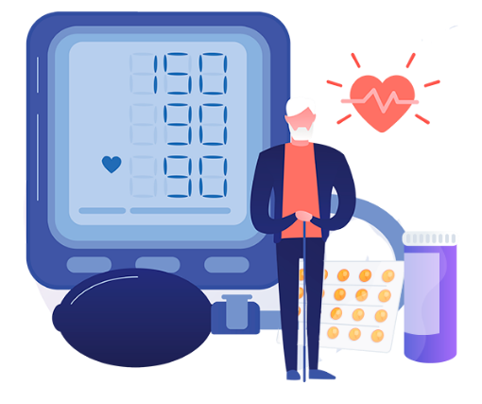

ЛЕЧЕНИЕ РЕЗКОГО ПОДЪЕМА АРТЕРИАЛЬНОГО ДАВЛЕНИЯ БЕЗ ЗНАЧИМЫХ КЛИНИЧЕСКИХ ПРОЯВЛЕНИЙ (РАНЕЕ «НЕОСЛОЖНЕННЫЙ ГИПЕРТОНИЧЕСКИЙ КРИЗ»)
Если резкий подъем АД происходит без тяжелых
клинических симптомов (представленных
на прошлом слайде), примите препараты
«скорой помощи», которые рекомендовал Вам врач
После снижения артериального давления обязательно обратитесь к лечащему врачу: внезапные резкие повышения АД сигнализируют об опасности!
Гуревич. Клиническая картина, варианты течения, терапия гипертонических кризов. Consilium medicum 2015; 1:27-29
«Алгоритмы ведения пациентов с гипертоническим кризом», Общероссийская общественная организация «Содействия профилактике
и лечению артериальной гипертензии «Антигипертензивная Лига», 2015.

Slide 111

АРТЕРИАЛЬНАЯ ГИПЕРТЕНЗИЯ –
ОЧЕНЬ ВАЖНО ЗНАТЬ!
Артериальная гипертензия – хроническое состояние,
терапия продолжается «неопределенно долго»
Целевое АД <140/90 мм рт. ст. (при хорошей переносимости <130/80 мм рт. ст.)
Изменение образа жизни – неотъемлемый элемент успешного лечения
Регулярный прием препаратов поможет предотвратить повышения
АД и, как следствие, снизить риск инсульта и инфаркта
Большинству пациентов для контроля артериального давления необходимо принимать несколько препаратов с различным механизмом действия, предпочтительно в одной таблетке, с приемом один раз в день¹
Если артериальное давление резко поднялось, примите препараты «скорой помощи» и обязательно обратитесь к врачу
Кобалава Ж. Д., и соаат. Артериальная гипертензия у взрослых. Клинические рекомендации 2024. Российский кардиологический журнал. 2024;29(9):6117

Slide 112
ДАВАЙТЕ ВМЕСТЕ ОТВЕТИМ
НА ВОПРОСЫ:
С какой целью принимают АНТИГИПЕРТЕНЗИВНЫЕ лекарственные препараты?
2. Как Вы полагаете, можно ли самостоятельно вносить какие-либо изменения в терапию, которую назначил врач?
3. Как вы поймете, что лечение артериальной гипертонии эффективно?
*Артериальная гипертония и артериальная гипертензия - синонимы означающие одно и тоже заболевание

Slide 113
Правильные ответы
1. С какой целью принимают АНТИГИПЕРТЕНЗИВНЫЕ лекарственные препараты?
Антигипертензивная терапия принимается не только для того, чтобы снизить артериальное давление или предотвратить его повышение, но и для снижения риска грозных сердечно-сосудистых катастроф (инфаркт миокарда, инсульт, смерть)

Slide 114
Правильные ответы
2. Как вы полагаете, можно ли самостоятельно вносить изменения в терапию, которую назначил врач?
Жизненно необходимо строго следовать рекомендациям врача!
При достижении целевого артериального давления продолжайте прием лекарств. Изменить терапию может только врач!
Даже самые эффективные лекарства не помогают, если их принимать неправильно или нерегулярно!

Slide 115
Правильные ответы
3. Как вы поймете, что лечение артериальной гипертонии* эффективно?
Если через 3 месяца терапии пациент не достиг целевого артериального давления, то:
1) либо он неправильно принимал лекарственные препараты;
2) либо антигипертензивная терапия требует корректировки
(ситуацию необходимо обсудить со своим лечащим врачом)
*Артериальная гипертония и артериальная гипертензия - синонимы означающие одно и тоже заболевание

Slide 116




Важно не только знать о своем заболевании, но и соблюдать рекомендации врача!
Нужную информацию
Информация о заболевании
Как правильно лечиться
Дневники самоконтроля
Полезные советы
можно найти на специальных ресурсах для пациентов

Slide 117
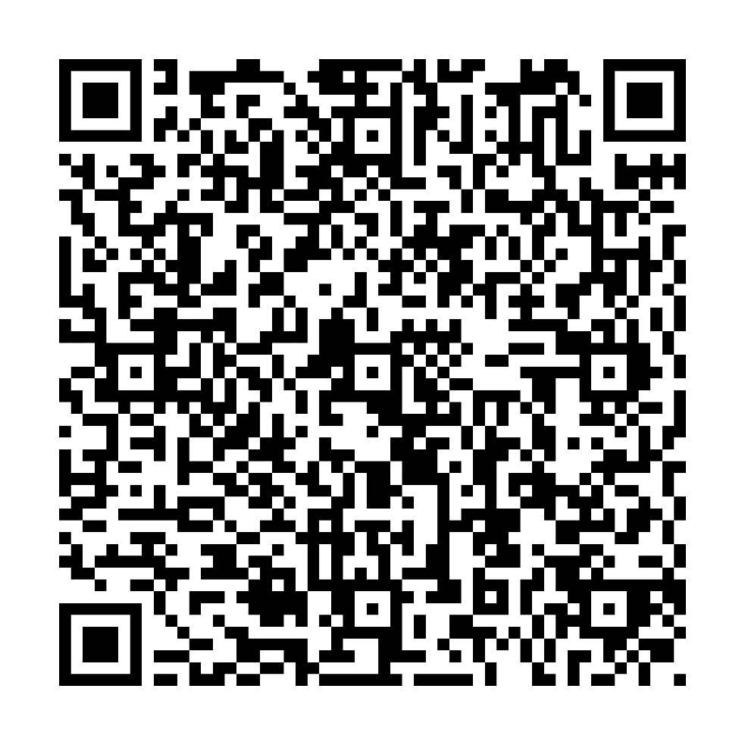

Компания «Сервье» создала специальный ресурс для пациентов о заболеваниях сердца и сосудов
ifyoucare.ru
еслиувасестьсердце.рф

Slide 118

Презентация подготовлена при поддержке фармацевтической компании «Сервье»

